Slide 1

Análise de Dados de
Transcriptômica Espacial
Flávio Gabriel Carazza-Kessler
Mestre em Bioquímica, UFRGS
Doutorando em Bioinformática, UFPR

Slide 2
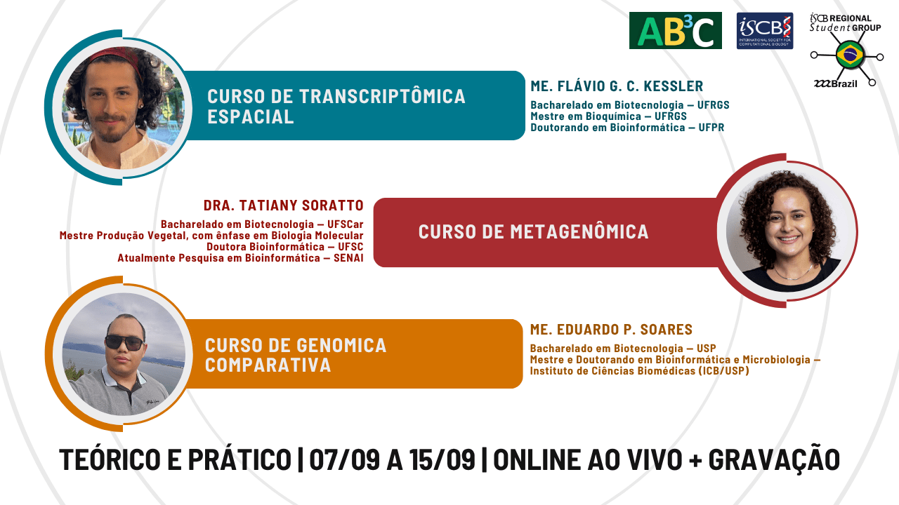

Slide 3
Análise Downstream
Análises secundárias (downstream)
Deconvolução com RCTD
Comunicação Celular com CellChat
Visualização da comunicação com PathwaySpace
Segmentação celulas
Referências de análise

Slide 4




Ícones durante a aula
Conjunto de dados utilizado em aula.
Linha de comando para ser rodada em aula.
Output de análise que servirá como atividade do curso.
Link de material de apoio (disponível no google classroom).

Slide 5
RNA-seq Espacial
Deconvolução

Slide 6
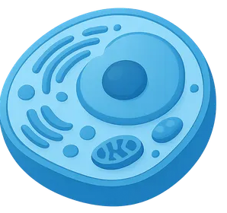
Deconvolução (anotação de tipo celular)
Decomposição/Deconvolução:
Anotação do tipo celular da(s) célula(s) presentes em cada spot
Visium:
v1 &v2
HD
Diâmetro do Spot:
55µm
2µm
~Células por Spot:
1 a 10
até 1
(subcelular)

Slide 7
Deconvolução (anotação de tipo celular)
Decomposição/Deconvolução:
Anotação do tipo celular da(s) célula(s) presentes em cada spot
Visium:
v1 &v2
HD
Diâmetro do Spot:
55µm
2µm
~Células por Spot:
1 a 10
até 1
(subcelular)

Slide 8
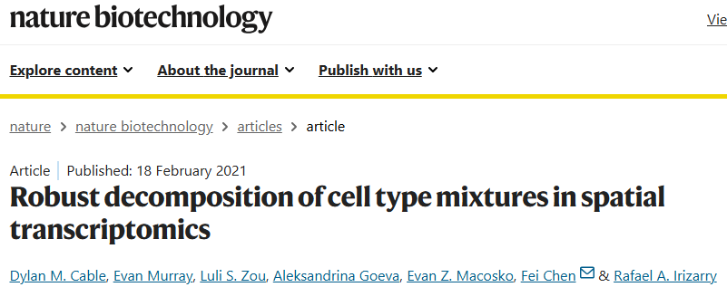
Deconvolução (anotação de tipo celular)
Decomposição/Deconvolução:
Anotação do tipo celular da(s) célula(s) presentes em cada spot
https://www.nature.com/articles/s41587-021-00830-w

Slide 9
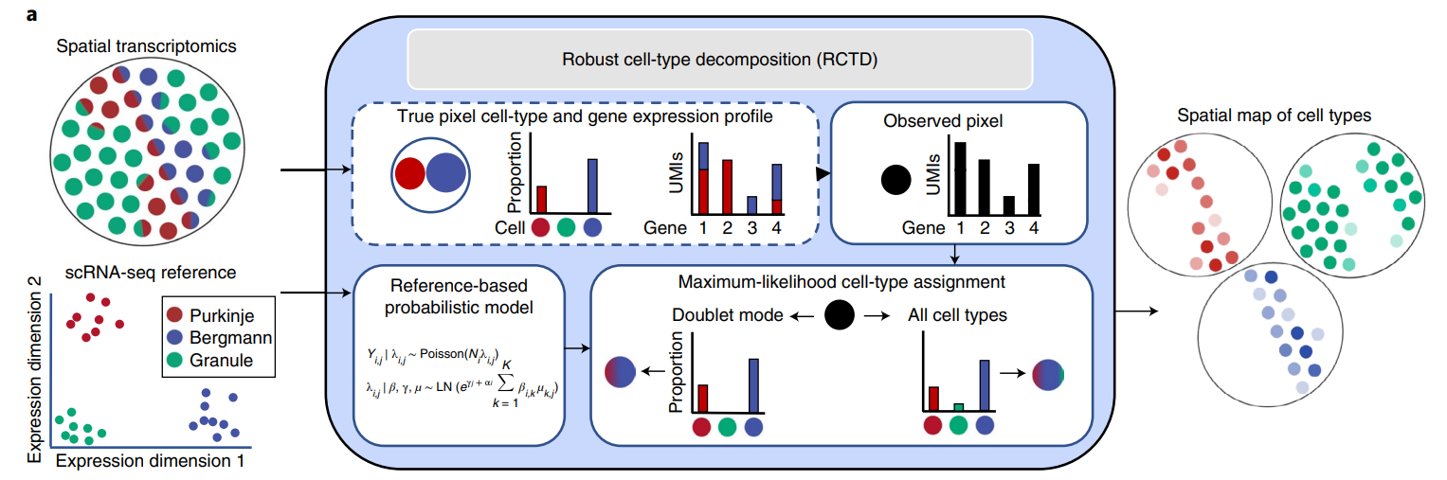
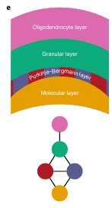
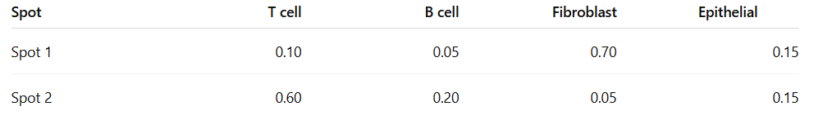
Deconvolução (anotação de tipo celular)
Decomposição/Deconvolução:
Anotação do tipo celular da(s) célula(s) presentes em cada spot

Slide 10
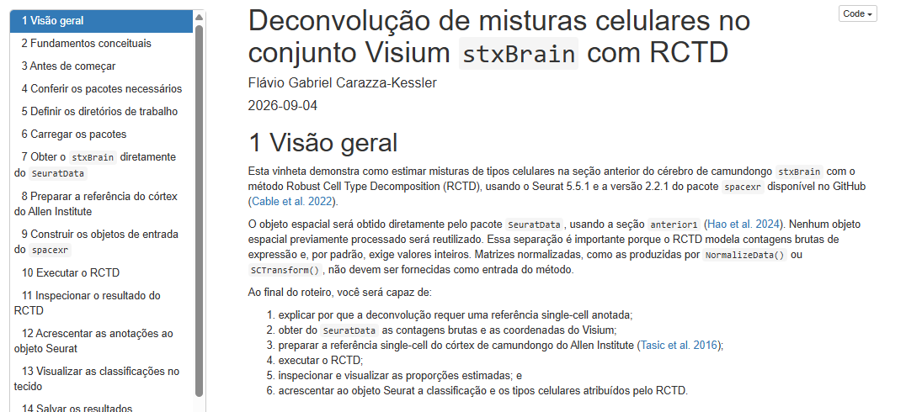

Vinheta
Abrir vinheta na sua pasta local.
https://flaviogckessler.github.io/Curso_ST/vinhetas/RCTD_Deconvolution_stxbrain.html

Slide 11
Deconvolução (anotação de tipo celular)
RCTD sempre precisará de um dado analisado e uma referência anotada single-cell

Slide 12
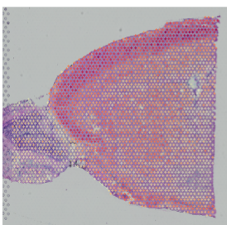
Deconvolução (anotação de tipo celular)
RCTD sempre precisará de um dado analisado e uma referência anotada single-cell

Slide 13
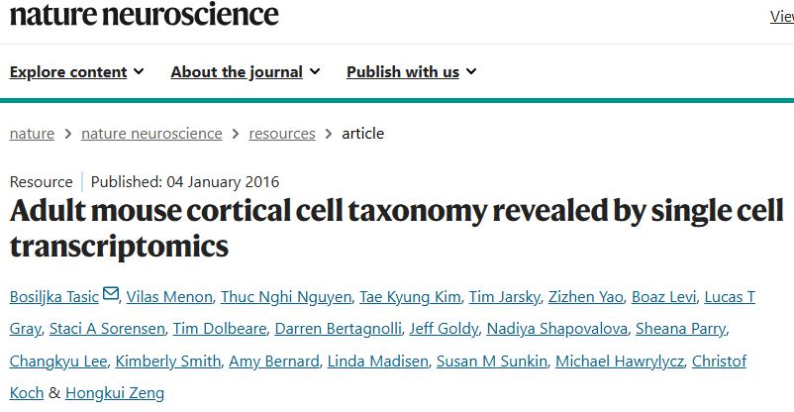
Deconvolução (anotação de tipo celular)
RCTD sempre precisará de um dado analisado e uma referência anotada single-cell
https://www.nature.com/articles/nn.4216
Estudo anterior de pesquisadores do Allen Institute
Single-cell de córtex de camundongo

Slide 14
Deconvolução (anotação de tipo celular)
RCTD sempre precisará de um dado analisado e uma referência anotada single-cell
O RCTD oferece três modos:
doublet: ajusta no máximo dois tipos celulares por spot
multi: permite diversos tipos celulares por spot, impondo um limite personalizado
full: não impõe um limite fixo ao número de tipos celulares

Slide 15
Deconvolução (anotação de tipo celular)
RCTD sempre precisará de um dado analisado e uma referência anotada single-cell
O RCTD oferece três modos:
doublet: ajusta no máximo dois tipos celulares por spot
multi: permite diversos tipos celulares por spot, impondo um limite personalizado
full: não impõe um limite fixo ao número de tipos celulares
Na vinheta, vamos utilizar o modo doublet para agilizar análise

Slide 16
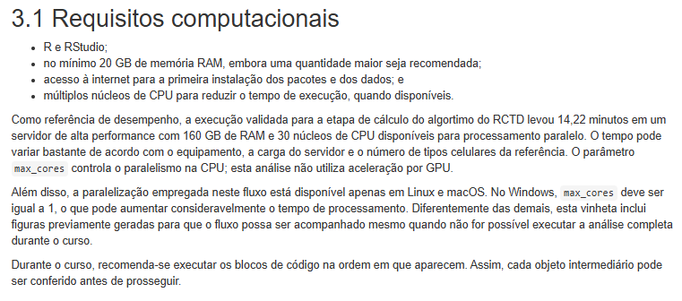
Deconvolução (anotação de tipo celular)
RCTD sempre precisará de um dado analisado e uma referência anotada single-cell
O RCTD oferece três modos:
doublet: ajusta no máximo dois tipos celulares por spot
multi: permite diversos tipos celulares por spot, impondo um limite personalizado
full: não impõe um limite fixo ao número de tipos celulares

Slide 17
Deconvolução (anotação de tipo celular)
RCTD sempre precisará de um dado analisado e uma referência anotada single-cell
O RCTD oferece três modos:
doublet: ajusta no máximo dois tipos celulares por spot
multi: permite diversos tipos celulares por spot, impondo um limite personalizado
full: não impõe um limite fixo ao número de tipos celulares
Essa vinheta é a mais pesada que vamos trabalhar. Ela vai apresentar os resultados mesmo que demore muito para rodar no seu computador

Slide 18
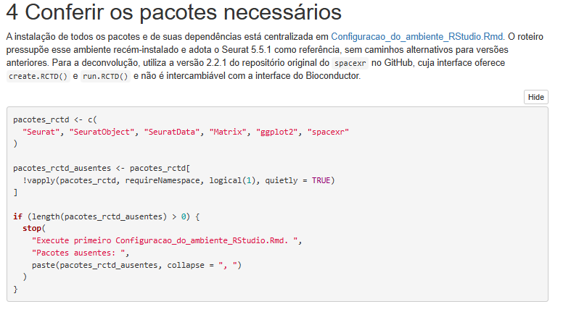
Vinheta deconvolução: passos iniciais

Slide 19
Vinheta deconvolução: passos iniciais
Conferência de pacotes necessários

Slide 20
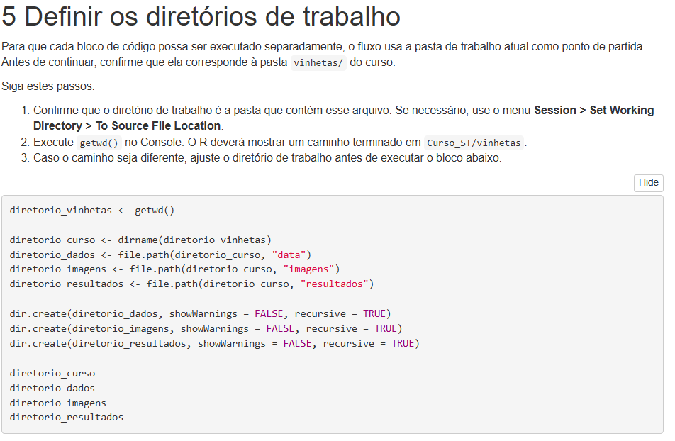
Vinheta deconvolução: passos iniciais

Slide 21
Vinheta deconvolução: passos iniciais
Setar diretório de trabalho
Organizar pastas para salvar arquivos

Slide 22
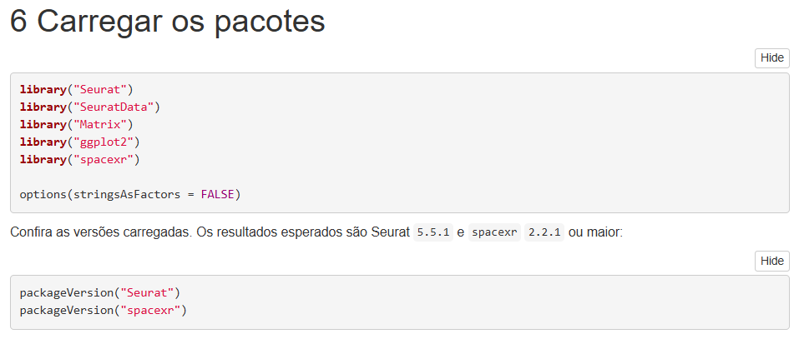
Vinheta deconvolução: passos iniciais

Slide 23
Vinheta deconvolução: passos iniciais
Carregar pacotes

Slide 24
Vinheta deconvolução: passos iniciais
Carregar pacotes
Conferir versões dos pacotes

Slide 25
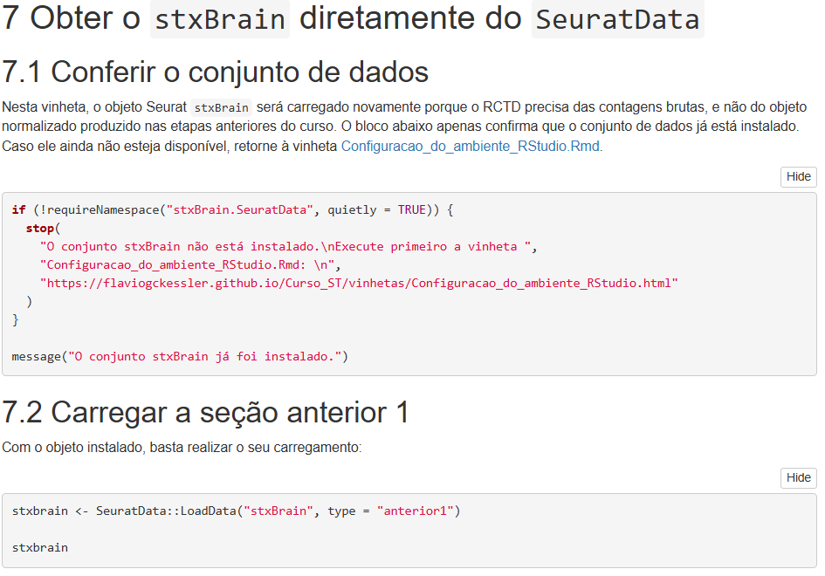
Vinheta deconvolução: dado ESPACIAL

Slide 26
Vinheta deconvolução: dado ESPACIAL
RCTD necessita do dado bruto, contagens em números inteiros
Por isso vamos carregar o stxBrain não normalizado novamente

Slide 27
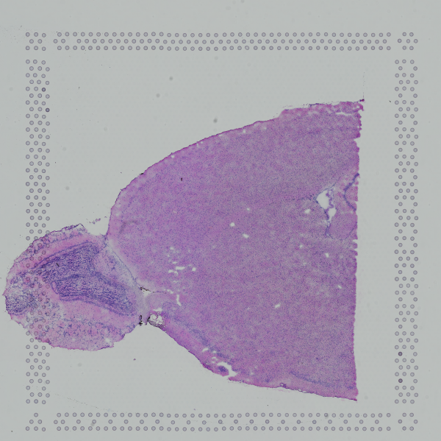
Vinheta deconvolução: dado ESPACIAL
RCTD necessita do dado bruto, contagens em números inteiros
Por isso vamos carregar o stxBrain não normalizado novamente
Carregar dado espacial stxBrain

Slide 28
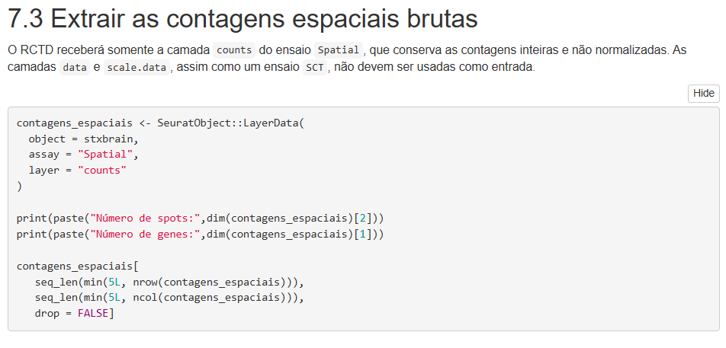
Vinheta deconvolução: dado ESPACIAL

Slide 29
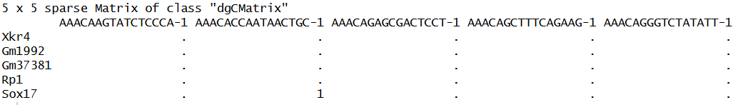
Vinheta deconvolução: dado ESPACIAL

Slide 30
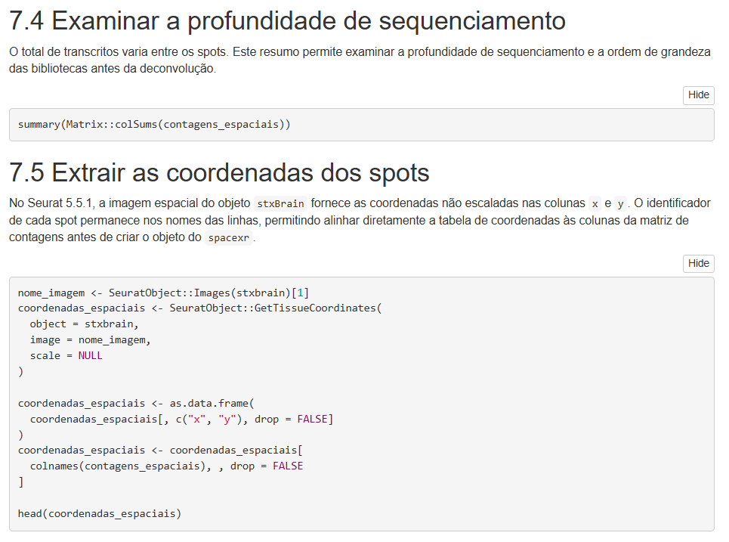
Vinheta deconvolução: dado ESPACIAL

Slide 31

Vinheta deconvolução: dado ESPACIAL
Confere se todos counts são inteiros

Slide 32
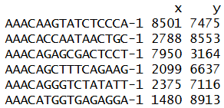
Vinheta deconvolução: dado ESPACIAL
Confere se todos counts são inteiros
Extração das coordenadas

Slide 33
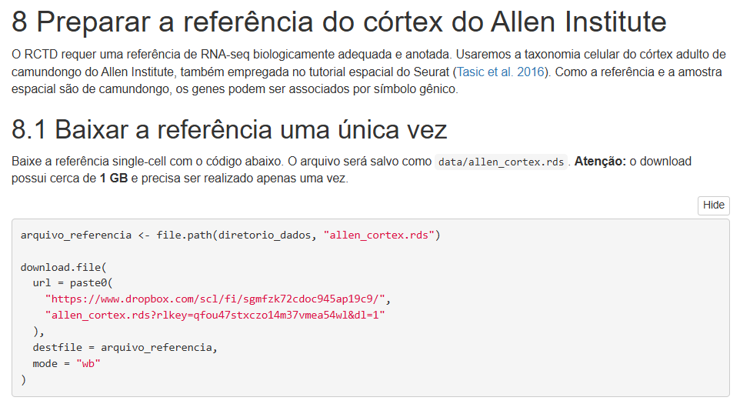
Vinheta deconvolução: REFERÊNCIA single-cell
Single-cell: células corticais de camundongo

Slide 34
Vinheta deconvolução: REFERÊNCIA single-cell
Single-cell: células corticais de camundongo
Download do dado de referência

Slide 35
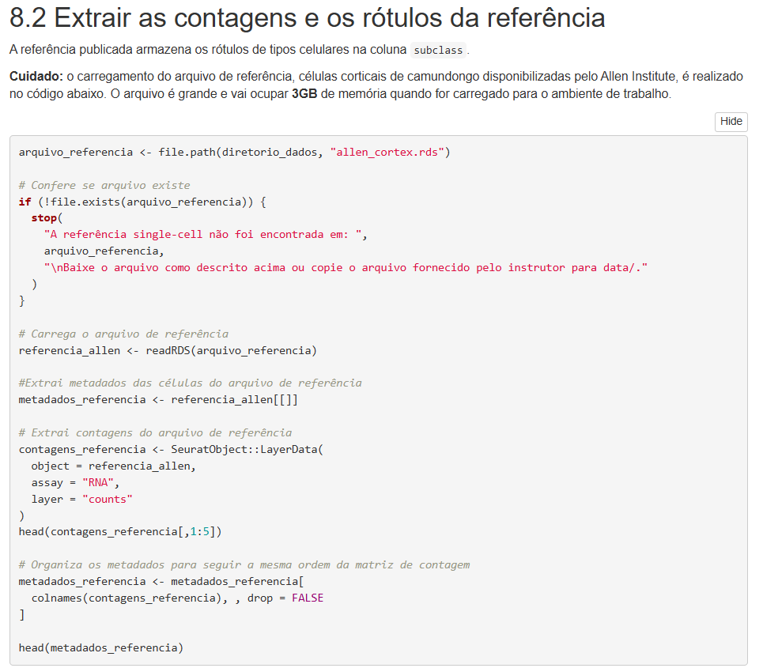
Vinheta deconvolução: REFERÊNCIA single-cell

Slide 36
Vinheta deconvolução: REFERÊNCIA single-cell
Carrega o dado de referência

Slide 37
Vinheta deconvolução: REFERÊNCIA single-cell
Carrega o dado de referência
Extrai metadados da referência

Slide 38
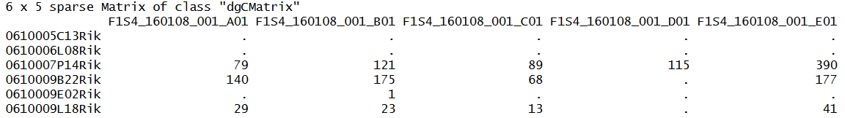
Vinheta deconvolução: REFERÊNCIA single-cell
Carrega o dado de referência
Extrai metadados da referência
Extrai matriz de contagem da referência

Slide 39
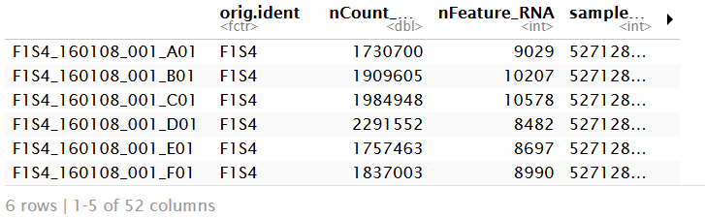
Vinheta deconvolução: REFERÊNCIA single-cell
Carrega o dado de referência
Extrai metadados da referência
Extrai matriz de contagem da referência
Organiza metadados da referência

Slide 40
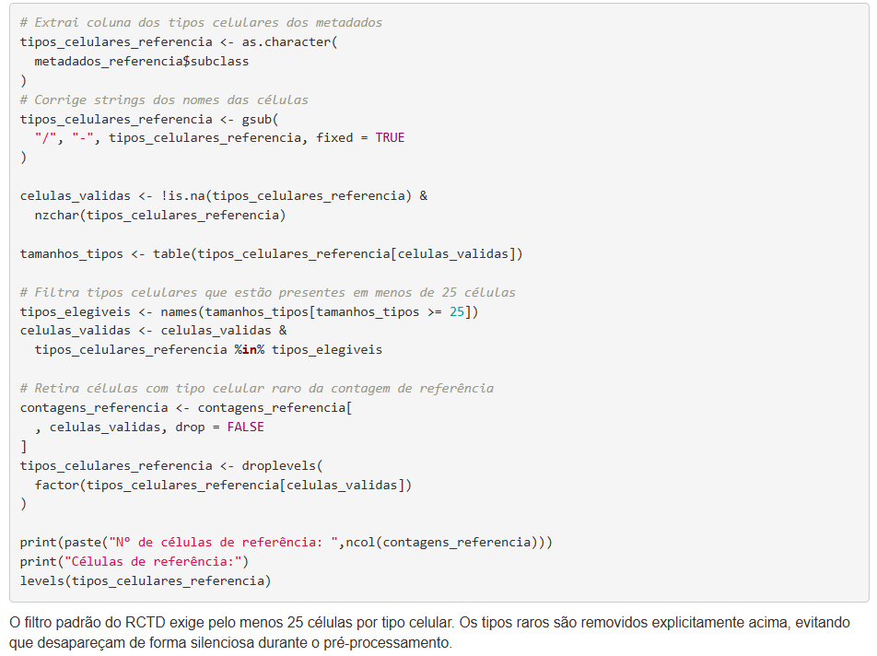
Vinheta deconvolução: REFERÊNCIA single-cell

Slide 41
Vinheta deconvolução: REFERÊNCIA single-cell
Extração dos tipos celulares

Slide 42
Vinheta deconvolução: REFERÊNCIA single-cell
Extração dos tipos celulares
Correção dos dados

Slide 43
Vinheta deconvolução: REFERÊNCIA single-cell
Extração dos tipos celulares
Correção dos dados
Filtragem: apenas tipos celulares que estão presentes em pelo menos 25 células

Slide 44
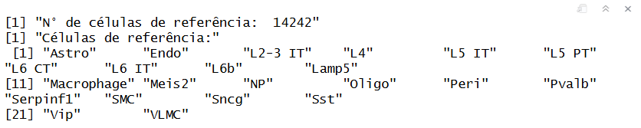
Vinheta deconvolução: REFERÊNCIA single-cell
Extração dos tipos celulares
Correção dos dados
Filtragem: apenas tipos celulares que estão presentes em pelo menos 25 células
Referência filtrada possui 14242 células, tipos celulares presentes:

Slide 45
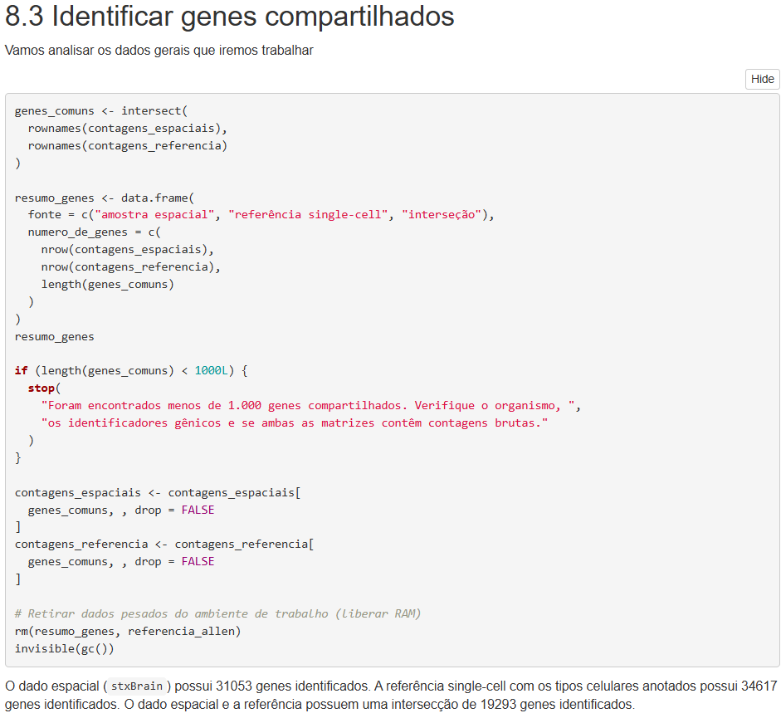
Vinheta deconvolução: REFERÊNCIA & ESPACIAL

Slide 46
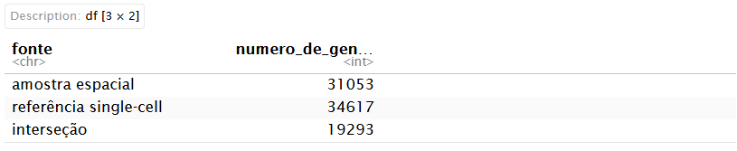
Vinheta deconvolução: REFERÊNCIA & ESPACIAL
Mais de 19 mil genes comuns entre amostra espacial e referência single-cell

Slide 47
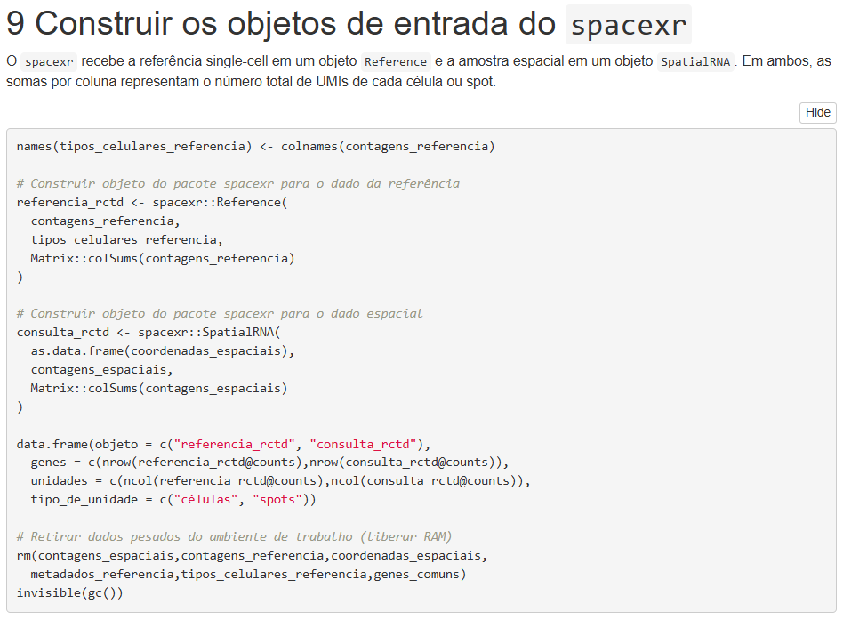
Vinheta deconvolução: Construir objetos

Slide 48
Vinheta deconvolução: Construir objetos
Constrói objeto do dado de referência (Reference)

Slide 49
Vinheta deconvolução: Construir objetos
Constrói objeto do dado de referência (Reference)
Constrói objeto do dado espacial (SpatialRNA)

Slide 50

Vinheta deconvolução: Construir objetos
Constrói objeto do dado de referência (Reference)
Constrói objeto do dado espacial (SpatialRNA)

Slide 51
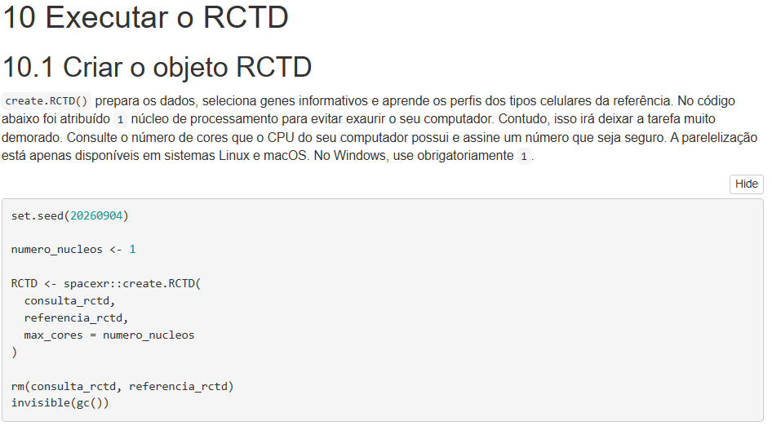
Vinheta deconvolução: Executar RCTD
É possível paralelizar a análise (Linux/macOS) para ser mais rápido

Slide 52
Vinheta deconvolução: Executar RCTD
É possível paralelizar a análise (Linux/macOS) para ser mais rápido
Altere o número de núcleos (cores) que você tem disponível no seu computador

Slide 53
Vinheta deconvolução: Executar RCTD
É possível paralelizar a análise (Linux/macOS) para ser mais rápido
Altere o número de núcleos (cores) que você tem disponível no seu computador
Constrói objeto da análise (RCTD)

Slide 54
Vinheta deconvolução: Executar RCTD
Cuidado: Essa etapa é a mais custosa da análise!

Slide 55
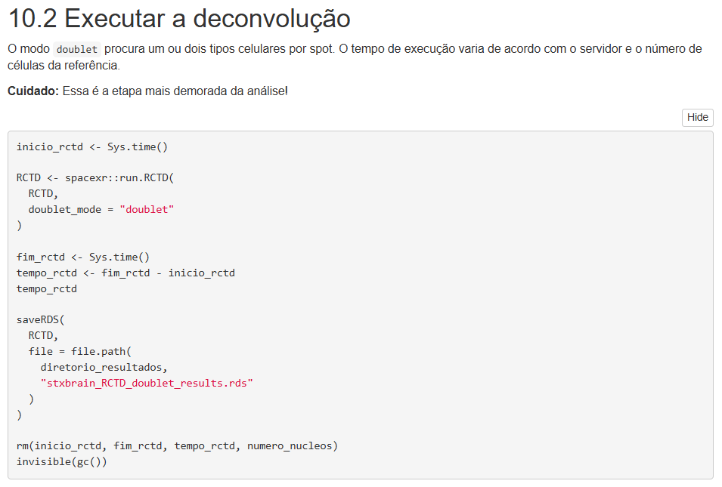
Vinheta deconvolução: Executar RCTD
Cuidado: Essa etapa é a mais custosa da análise!

Slide 56
Vinheta deconvolução: Executar RCTD
Cuidado: Essa etapa é a mais custosa da análise!
Executa análise do RCTD

Slide 57
Vinheta deconvolução: Executar RCTD
Cuidado: Essa etapa é a mais custosa da análise!
Executa análise do RCTD
resultados/stxbrain_RCTD_doublet_results.rds

Slide 58
Vinheta deconvolução: Executar RCTD
Cuidado: Essa etapa é a mais custosa da análise!
Executa análise do RCTD
resultados/stxbrain_RCTD_doublet_results.rds
Está disponível no repositório
para baixar

Slide 59
Vinheta deconvolução: Resultado RCTD
Modo doublet: permite inferir apenas 1 ou 2 células por spot e sua proporção
Isso não quer dizer que todo spot tem no máximo 2 células, limitação do modo

Slide 60
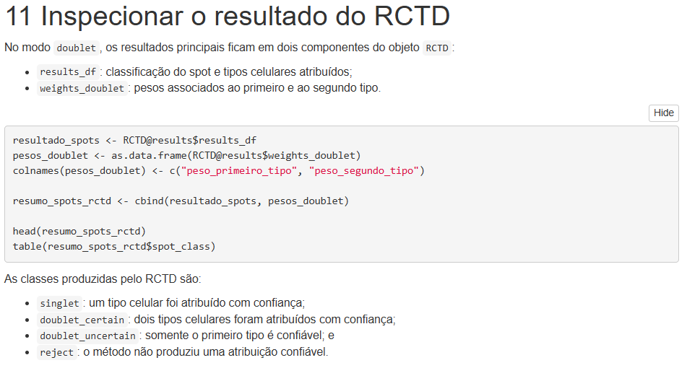
Vinheta deconvolução: Resultado RCTD
Modo doublet: permite inferir apenas 1 ou 2 células por spot e sua proporção
Isso não quer dizer que todo spot tem no máximo 2 células, limitação do modo

Slide 61
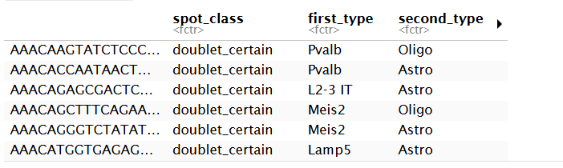
Vinheta deconvolução: Resultado RCTD
Modo doublet: permite inferir apenas 1 ou 2 células por spot e sua proporção
Isso não quer dizer que todo spot tem no máximo 2 células, limitação do modo

Slide 62

Vinheta deconvolução: Resultado RCTD
Modo doublet: permite inferir apenas 1 ou 2 células por spot e sua proporção
Isso não quer dizer que todo spot tem no máximo 2 células, limitação do modo

Slide 63
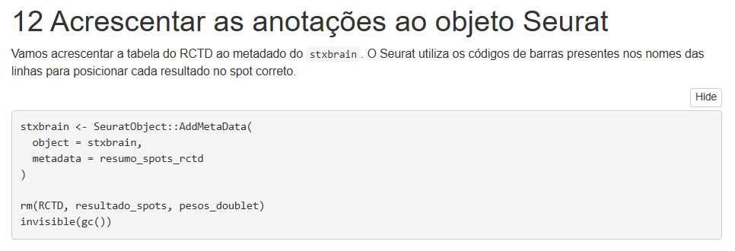
Vinheta deconvolução: Resultado RCTD

Slide 64
Vinheta deconvolução: Resultado RCTD
Anota resultados do RCTD no objeto Seurat

Slide 65
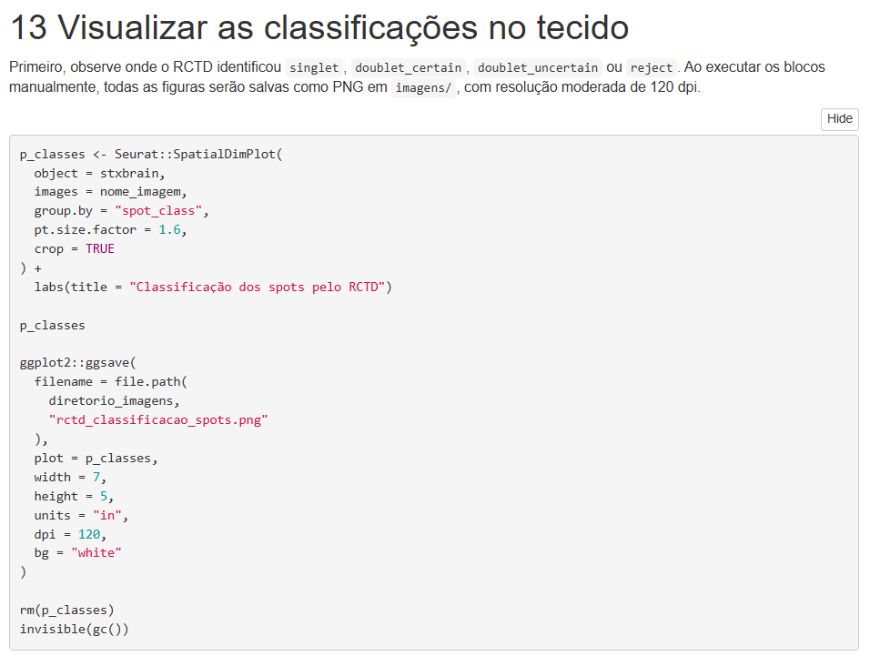
Vinheta deconvolução: Resultado RCTD

Slide 66
Vinheta deconvolução: Resultado RCTD
Doublet_certain: presença dos dois tipos celulares identificados
Doublet_uncertain: presença apenas do primeiro tipo celular

Slide 67
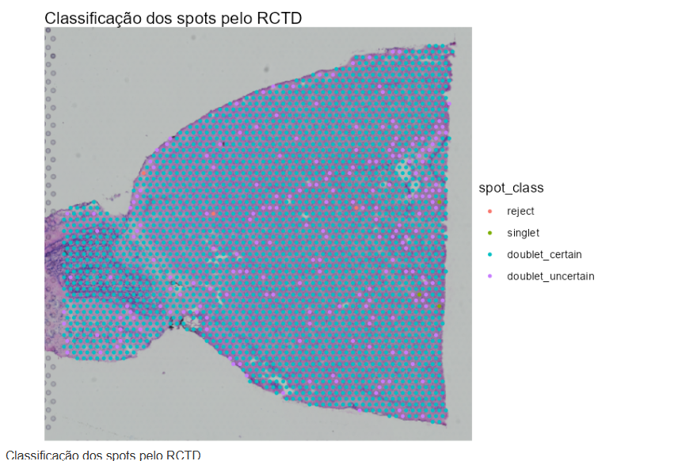
Vinheta deconvolução: Resultado RCTD
Doublet_certain: presença dos dois tipos celulares identificados
Doublet_uncertain: presença apenas do primeiro tipo celular

Slide 68
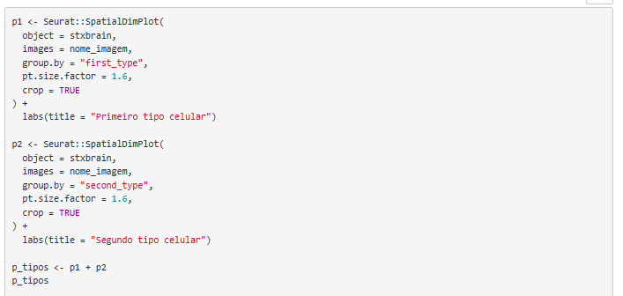
Vinheta deconvolução: Resultado RCTD

Slide 69
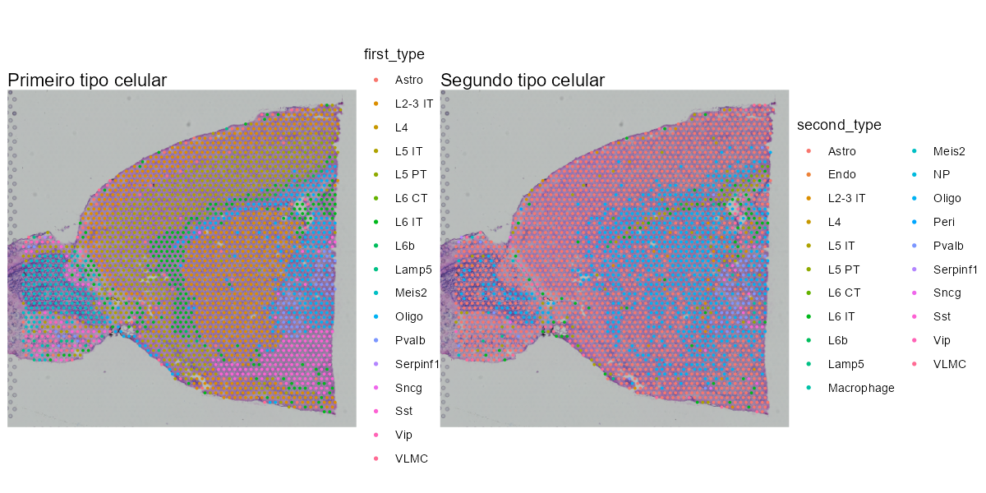
Vinheta deconvolução: Resultado RCTD

Slide 70
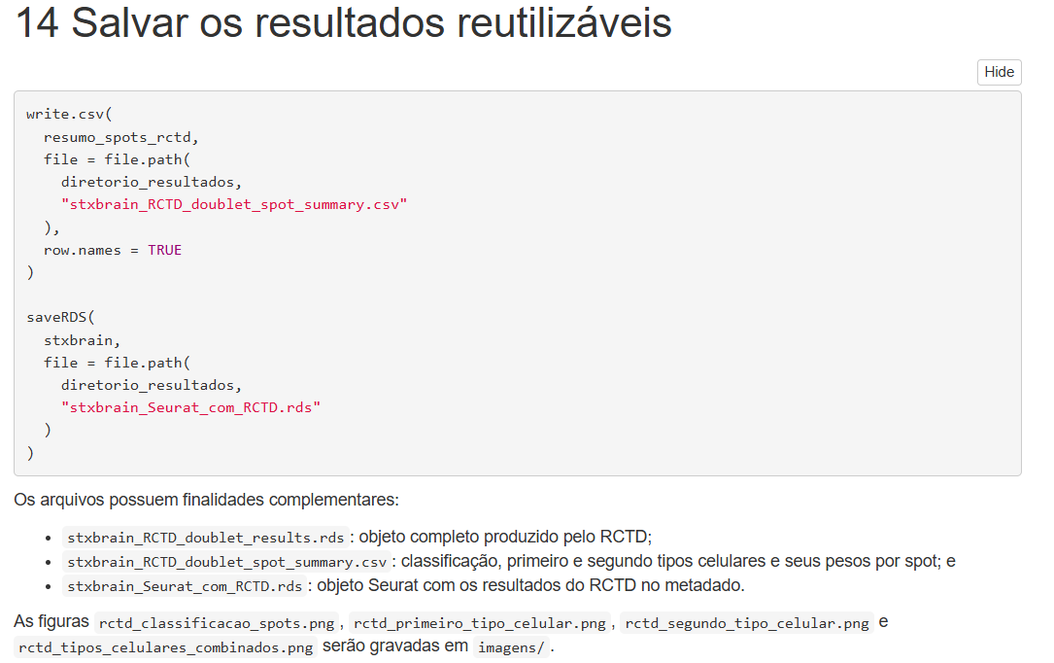
Vinheta deconvolução: Resultado RCTD

Slide 71
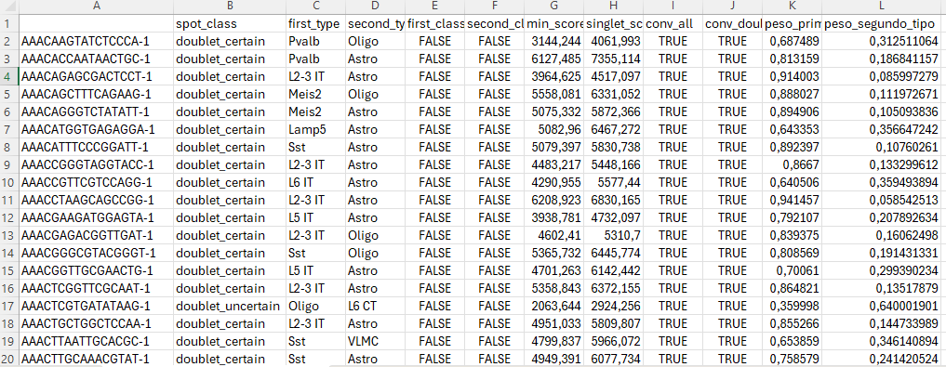
Vinheta deconvolução: Resultado RCTD
resultados/stxbrain_RCTD_doublet_spot_summary.rds

Slide 72
Vinheta deconvolução: Resultado RCTD
resultados/stxbrain_RCTD_doublet_spot_summary.rds
Objeto Seurat com tipo celular:
resultados/stxbrain_RCTD_doublet_spot_summary.rds

Slide 73
Vinheta deconvolução: Resultado RCTD
resultados/stxbrain_RCTD_doublet_spot_summary.rds
Objeto Seurat com tipo celular:
resultados/stxbrain_RCTD_doublet_spot_summary.rds
Esses dados estão disponíveis no repositório para download: pasta “resultados”

Slide 74

Intervalo

Slide 75
RNA-seq Espacial
Comunicação Celular

Slide 76
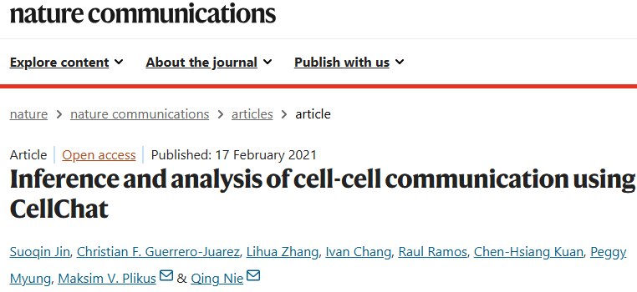
Comunicação Celular
CellChat
Paper original (2021)
https://www.nature.com/articles/s41467-021-21246-9

Slide 77
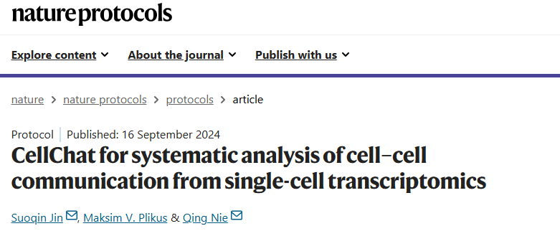
Comunicação Celular
CellChat
Paper original (2021)
Paper voltado para single-cell (2024)
https://www.nature.com/articles/s41467-021-21246-9
https://www.nature.com/articles/s41596-024-01045-4

Slide 78
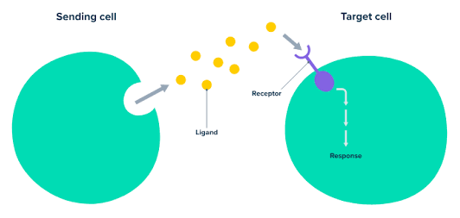
Comunicação Celular
CellChat
Mapeamento de ligantes e receptores entre as células

Slide 79
Comunicação Celular
CellChat
Mapeamento de ligantes e receptores entre as células
Em single-cell: não sabemos quando as células são vizinhas
RNAseq espacial: sabemos quando os spots são vizinhos

Slide 80
Comunicação Celular
CellChat
Mapeamento de ligantes e receptores entre as células
Em single-cell: não sabemos quando as células são vizinhas
RNAseq espacial: sabemos quando os spots são vizinhos
Limitação: o CellChat não é otimizado para RNAseq espacial, mas sim single-cell. Vamos precisar fazer uma imputação dos dados para a demonstração de aula.

Slide 81
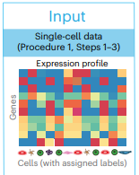
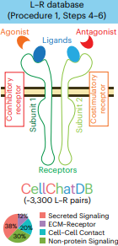
Comunicação Celular
CellChat
Dados single-cell ou espacial
BD ligante e receptores

Slide 82
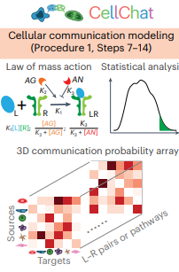
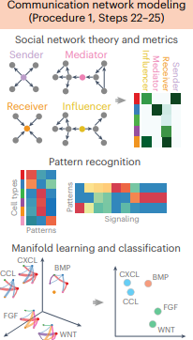
Comunicação Celular
CellChat
Dados single-cell ou espacial
BD ligante e receptores

Slide 83
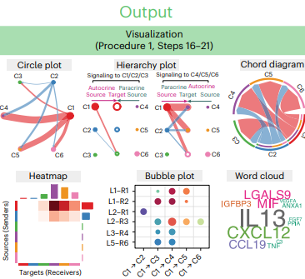
Comunicação Celular
CellChat
Dados single-cell ou espacial
BD ligante e receptores

Slide 84
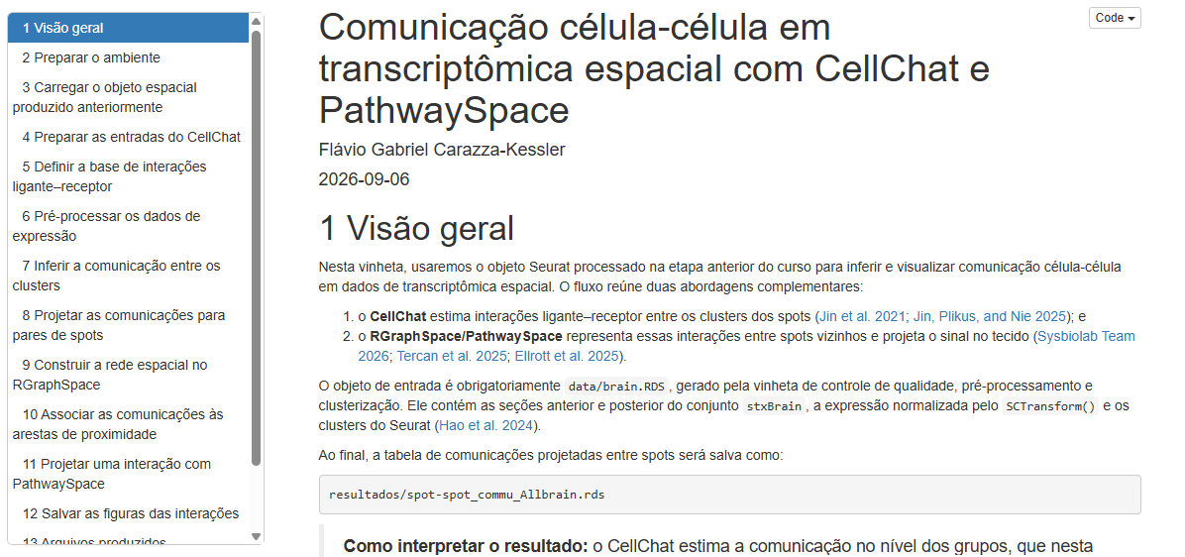

Vinheta
Abrir vinheta na sua pasta local.
https://flaviogckessler.github.io/Curso_ST/vinhetas/CellChat_Comunicacao_Celular_PathwaySpace.html

Slide 85
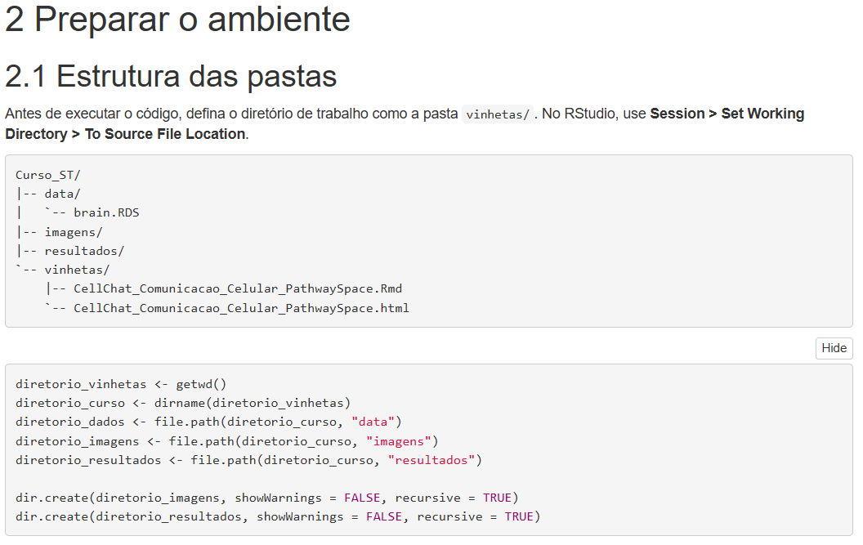
Comunicação Celular (Cell Chat): passos iniciais

Slide 86
Comunicação Celular (Cell Chat): passos iniciais
Setar diretório de trabalho
Organizar pastas para salvar arquivos

Slide 87
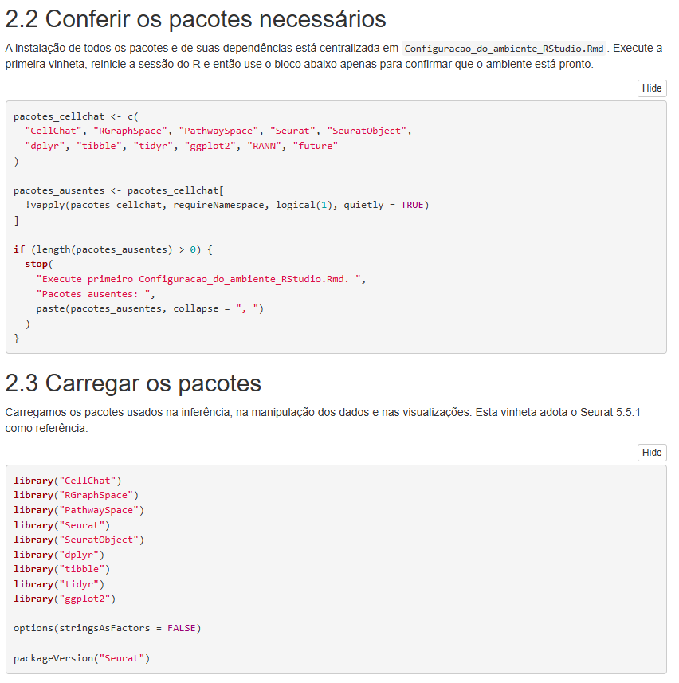
Comunicação Celular (Cell Chat): passos iniciais

Slide 88
Comunicação Celular (Cell Chat): passos iniciais
Conferir versões dos pacotes
Carregar pacotes

Slide 89

Comunicação Celular (Cell Chat): passos iniciais

Slide 90
Comunicação Celular (Cell Chat): passos iniciais
Carregar dado espacial brain.RDS salvo previamente
crop: apenas seção anterior

Slide 91

Comunicação Celular (Cell Chat): passos iniciais
Carregar dado espacial brain.RDS salvo previamente
crop: apenas seção anterior

Slide 92

Comunicação Celular (Cell Chat): passos iniciais
Dados CellChat:
data.input: matriz normalizada de genes por spots
meta: rótulos dos clusters e das amostras
spatial.locs: coordenadas espaciais em resolução completa
spatial.factors: fatores usados para converter pixels em micrômetros

Slide 93

Comunicação Celular (Cell Chat): passos iniciais
Dados CellChat:
data.input: matriz normalizada de genes por spots
meta: rótulos dos clusters e das amostras
spatial.locs: coordenadas espaciais em resolução completa
spatial.factors: fatores usados para converter pixels em micrômetros

Slide 94


Comunicação Celular (Cell Chat): passos iniciais
Dados CellChat:
data.input: matriz normalizada de genes por spots
meta: rótulos dos clusters e das amostras
spatial.locs: coordenadas espaciais em resolução completa
spatial.factors: fatores usados para converter pixels em micrômetros

Slide 95
Comunicação Celular (Cell Chat): passos iniciais
Dados CellChat:
data.input: matriz normalizada de genes por spots
meta: rótulos dos clusters e das amostras
spatial.locs: coordenadas espaciais em resolução completa
spatial.factors: fatores usados para converter pixels em micrômetros

Slide 96


Comunicação Celular (Cell Chat): passos iniciais
Dados CellChat:
data.input: matriz normalizada de genes por spots
meta: rótulos dos clusters e das amostras
spatial.locs: coordenadas espaciais em resolução completa
spatial.factors: fatores usados para converter pixels em micrômetros

Slide 97

Comunicação Celular (Cell Chat): análise

Slide 98

Comunicação Celular (Cell Chat): análise

Slide 99

Comunicação Celular (Cell Chat): análise

Slide 100

Comunicação Celular (Cell Chat): análise

Slide 101
Comunicação Celular (Cell Chat): análise
Essa etapa pode demorar alguns minutos

Slide 102
Comunicação Celular (Cell Chat): análise
Essa etapa pode demorar alguns minutos

Slide 103

Comunicação Celular (Cell Chat): análise

Slide 104
Comunicação Celular (Cell Chat): análise
Restrição espacial:
Dentro os parâmetros informa-se o interaction.range e o contac.range iguais a 100µm
Definindo um ponto de corte para comunicações celulares (esses valores podem ser alterados)

Slide 105
Comunicação Celular (Cell Chat): análise
nboot = 10 para ser mais rápido
Restrição espacial:
Dentro os parâmetros informa-se o interaction.range e o contac.range iguais a 100µm
Definindo um ponto de corte para comunicações celulares (esses valores podem ser alterados)

Slide 106
Comunicação Celular (Cell Chat): análise
nboot = 10 para ser mais rápido
Restrição espacial:
Dentro os parâmetros informa-se o interaction.range e o contac.range iguais a 100µm
Definindo um ponto de corte para comunicações celulares (esses valores podem ser alterados)
Análise pode demorar, levou cerca de 12 minutos no meu computador pessoal

Slide 107

Comunicação Celular (Cell Chat): análise

Slide 108

Comunicação Celular (Cell Chat): análise

Slide 109

Comunicação Celular (Cell Chat): imputação dos dados

Slide 110
Comunicação Celular (Cell Chat): imputação dos dados
O CellChat infer comunicação celular entre os grupos informados: nesse caso os clusters
Limitação: ele não realizada a análise spot-a-spot
Para a aula, esses dados serão imputadas com objetivo de visualização

Slide 111

Comunicação Celular (Cell Chat): imputação dos dados
O CellChat infer comunicação celular entre os grupos informados: nesse caso os clusters
Limitação: ele não realizada a análise spot-a-spot
Para a aula, esses dados serão imputadas com objetivo de visualização

Slide 112

Comunicação Celular (Cell Chat): imputação dos dados

Slide 113

Comunicação Celular (Cell Chat): imputação dos dados
Data frame de comunicação celular spot a spot (imputado)

Slide 114
Comunicação Celular (Cell Chat): imputação dos dados
Data frame de comunicação celular spot a spot (imputado)
resultados/spot-spot_commu_anterior.rds
Está disponível no repositório para baixar : resultados/

Slide 115
Comunicação Celular: Visualização PathwaySpace

Slide 116

Comunicação Celular: Visualização PathwaySpace

Slide 117
Comunicação Celular: Visualização PathwaySpace
Contrução do objeto GraphSpace
Normaliza o objeto GraphSpace

Slide 118

Comunicação Celular: Visualização PathwaySpace

Slide 119

Comunicação Celular: Visualização PathwaySpace

Slide 120

Comunicação Celular: Visualização PathwaySpace

Slide 121
Comunicação Celular: Visualização PathwaySpace
proximityNetwork(): função auxiliar que defini para criar arestas entre os spots vizinhos
Apenas spots diretamente vizinhos são conectados, em geral cada spot terá 6 vizinhos

Slide 122

Comunicação Celular: Visualização PathwaySpace

Slide 123


Comunicação Celular: Visualização PathwaySpace

Slide 124
Comunicação Celular: Visualização PathwaySpace
Essa informação será utilizada para filtrar a informação de comunicação celular apenas entre spots vizinhos

Slide 125

Comunicação Celular: Visualização PathwaySpace

Slide 126

Comunicação Celular: Visualização PathwaySpace

Slide 127

Comunicação Celular: Visualização PathwaySpace

Slide 128
Comunicação Celular: Visualização PathwaySpace
communication_pathwayspace():
Recebe objeto GraphSpace e par ligante-receptor
Seleciona apenas spots vizinhos que possuem o par ligante-receptor
Constrói objeto PathwaySpace
Projeta sinal
Retorna: objeto PathWaySpace com a projeção

Slide 129

Comunicação Celular: Visualização PathwaySpace

Slide 130

Comunicação Celular: Visualização PathwaySpace

Slide 131
Comunicação Celular: Visualização PathwaySpace
Densidade da expressão gênica do par ligante-receptor nos spots vizinhos

Slide 132

Comunicação Celular: Visualização PathwaySpace

Slide 133



Comunicação Celular: Visualização PathwaySpace

Slide 134
Dúvidas?

Slide 135

Comunicação Celular
DESAFIO!
Repita as análises de comunicação celular utilizando tipos celulares obtidos com RCTD no lugar dos clusters

Slide 136
RNA-seq Espacial
Segmentação Celular

Slide 137




Segmentação Celular
HD
Oliveira, M.F.d., Romero, J.P., Chung, M. et al. High-definition spatial transcriptomic profiling of immune cell populations in colorectal cancer. Nat Genet 57, 1512–1523 (2025). https://doi.org/10.1038/s41588-025-02193-3
v2
É do BR!!!

Slide 138


Segmentação Celular
Oliveira, M.F.d., Romero, J.P., Chung, M. et al. High-definition spatial transcriptomic profiling of immune cell populations in colorectal cancer. Nat Genet 57, 1512–1523 (2025). https://doi.org/10.1038/s41588-025-02193-3

Slide 139
Segmentação Celular
Quando o dado de segmentação é fornecido, é possível realizar o dado em Visium HD (método baseado em sequenciamento) e outros métodos baseados em imagem (como Xenium)

Slide 140
Segmentação Celular
Quando o dado de segmentação é fornecido, é possível realizar o dado em Visium HD (método baseado em sequenciamento) e outros métodos baseados em imagem (como Xenium)
Pré-requisito: alta resolução

Slide 141
Segmentação Celular
Quando o dado de segmentação é fornecido, é possível realizar o dado em Visium HD (método baseado em sequenciamento) e outros métodos baseados em imagem (como Xenium)
Pré-requisito: alta resolução
na próxima vinheta iremos trabalhar com Xenium
Análises de segmentação com Visium HD estão disponíveis no RGraphSpace:

Slide 142
Segmentação Celular
Quando o dado de segmentação é fornecido, é possível realizar o dado em Visium HD (método baseado em sequenciamento) e outros métodos baseados em imagem (como Xenium)
Pré-requisito: alta resolução
na próxima vinheta iremos trabalhar com Xenium
Análises de segmentação com Visium HD estão disponíveis no RGraphSpace:
https://sysbiolab.github.io/RGraphSpace/articles/spatial-segmentation2.html

Slide 143


Vinheta
Abrir vinheta na sua pasta local.
https://flaviogckessler.github.io/Curso_ST/vinhetas/Segmentacao_Celular.html

Slide 144

Segmentação Celular: RGraphSpace
A informação de segmentação celular fica contido no dado de espacial de alta resolução

Slide 145
Segmentação Celular: RGraphSpace
A informação de segmentação celular fica contido no dado de espacial de alta resolução
Por se tratar de um dado muito grande, o exemplo de uso foi previamente baixado e pré-processado
https://flaviogckessler.github.io/Curso_ST/vinhetas/Instalacao_dados_Xenium_RGraphSpace.html

Slide 146

Segmentação Celular: RGraphSpace

Slide 147
Segmentação Celular: RGraphSpace
Setar diretório de trabalho
Organizar pastas para salvar arquivos

Slide 148

Segmentação Celular: RGraphSpace

Slide 149
Segmentação Celular: RGraphSpace
Conferir versões dos pacotes
Carregar pacotes

Slide 150
Segmentação Celular: RGraphSpace
Conferir versões dos pacotes
Carregar pacotes
sf é um importante pacote para lidar com dados espaciais em R.

Slide 151

Segmentação Celular: RGraphSpace

Slide 152
Segmentação Celular: RGraphSpace
Baixa objeto GraphSpace diretamente do repositório do curso

Slide 153

Segmentação Celular: RGraphSpace
Baixa objeto GraphSpace diretamente do repositório do curso

Slide 154

Segmentação Celular: RGraphSpace

Slide 155


Segmentação Celular: RGraphSpace

Slide 156
Segmentação Celular: RGraphSpace
Polígonos são estruturas geométricas que armazenam os pontos em cada aresta

Slide 157

Segmentação Celular: RGraphSpace

Slide 158



Segmentação Celular: RGraphSpace

Slide 159

Segmentação Celular: RGraphSpace

Slide 160
Segmentação Celular: RGraphSpace
Isso são células!!!

Slide 161

Segmentação Celular: RGraphSpace

Slide 162

Segmentação Celular: RGraphSpace

Slide 163

Segmentação Celular: RGraphSpace

Slide 164

Segmentação Celular: RGraphSpace

Slide 165

Segmentação Celular: RGraphSpace

Slide 166

Segmentação Celular: RGraphSpace

Slide 167
Dúvidas?

Slide 168
Intervalo

Slide 169
RNA-seq Espacial
Referências de análise

Slide 170
Anotação de tipo celular
Decomposição/Deconvolução:
Anotação do tipo celular da(s) célula(s) presentes em cada spot

Slide 171


Anotação de tipo celular
Decomposição/Deconvolução:
Anotação do tipo celular da(s) célula(s) presentes em cada spot
RCTD
Robust cell-type decomposition
Cell2location
Cable, D.M., Murray, E., Zou, L.S. et al. Robust decomposition of cell type mixtures in spatial transcriptomics. Nat Biotechnol 40, 517–526 (2022). https://doi.org/10.1038/s41587-021-00830-w
Kleshchevnikov, V., Shmatko, A., Dann, E. et al. Cell2location maps fine-grained cell types in spatial transcriptomics. Nat Biotechnol 40, 661–671 (2022). https://doi.org/10.1038/s41587-021-01139-4
GitHub
GitHub

Slide 172
Genes com expressão espacialmente dependente
Uso de métricas geoespaciais e matemáticas
Covariâncias espaciais, I de Moran…
SpatialDE
nnSVG
SPARK-X
Svensson, V., Teichmann, S. & Stegle, O. SpatialDE: identification of spatially variable genes. Nat Methods 15, 343–346 (2018). https://doi.org/10.1038/nmeth.4636
Weber, L.M., Saha, A., Datta, A. et al. nnSVG for the scalable identification of spatially variable genes using nearest-neighbor Gaussian processes. Nat Commun 14, 4059 (2023). https://doi.org/10.1038/s41467-023-39748-z
Zhu, J., Sun, S. & Zhou, X. SPARK-X: non-parametric modeling enables scalable and robust detection of spatial expression patterns for large spatial transcriptomic studies. Genome Biol 22, 184 (2021). https://doi.org/10.1186/s13059-021-02404-0
GitHub
GitHub
GitHub

Slide 173

Genes com expressão espacialmente dependente
Uso de métricas geoespaciais e matemáticas
Covariâncias espaciais, I de Moran…

Slide 174
Compartimentalização de regiões (microambientes)
Cotrazzm
NCEM
Xun, Z., Ding, X., Zhang, Y. et al. Reconstruction of the tumor spatial microenvironment along the malignant-boundary-nonmalignant axis. Nat Commun 14, 933 (2023). https://doi.org/10.1038/s41467-023-36560-7
Fischer, D.S., Schaar, A.C. & Theis, F.J. Modeling intercellular communication in tissues using spatial graphs of cells. Nat Biotechnol 41, 332–336 (2023). https://doi.org/10.1038/s41587-022-01467-z
GitHub
GitHub
Focado para dados tumorais
Abordagem de nichos (spots vizinhos) para expressão gênica

Slide 175

Compartimentalização de regiões (microambientes)
Cotrazzm
Xun, Z., Ding, X., Zhang, Y. et al. Reconstruction of the tumor spatial microenvironment along the malignant-boundary-nonmalignant axis. Nat Commun 14, 933 (2023). https://doi.org/10.1038/s41467-023-36560-7
Fischer, D.S., Schaar, A.C. & Theis, F.J. Modeling intercellular communication in tissues using spatial graphs of cells. Nat Biotechnol 41, 332–336 (2023). https://doi.org/10.1038/s41587-022-01467-z
GitHub
GitHub
Focado para dados tumorais
Abordagem de nichos (spots vizinhos) para expressão gênica

Slide 176
Ecossistemas integrados para RNAseq espacial
Squidpy
GIOTTO
Palla, G., Spitzer, H., Klein, M. et al. Squidpy: a scalable framework for spatial omics analysis. Nat Methods 19, 171–178 (2022). https://doi.org/10.1038/s41592-021-01358-2
Dries, R., Zhu, Q., Dong, R. et al. Giotto: a toolbox for integrative analysis and visualization of spatial expression data. Genome Biol 22, 78 (2021). https://doi.org/10.1186/s13059-021-02286-2
GitHub
GitHub

Slide 177


Transcriptômica espacial 3D
3D: alinhamento de fatias
STAIR
Yu, Y., Xie, Z. Spatial transcriptomic alignment, integration, and 3D reconstruction by STAIR. Genome Biol 26, 427 (2025). https://doi.org/10.1186/s13059-025-03895-x
GitHub

Slide 178


Transcriptômica espacial 3D e 4D
3D: alinhamento de fatias
4D: análise temporal
PERSPECTIVA
Reynolds, D.E., Roh, Y.H., Oh, D. et al. Temporal and spatial omics technologies for 4D profiling. Nat Methods 22, 1408–1419 (2025). https://doi.org/10.1038/s41592-025-02683-6

Slide 179

Plataforma de referência, QC, experimentos, visualização
You, Y., Fu, Y., Li, L. et al. Systematic comparison of sequencing-based spatial transcriptomic methods. Nat Methods 21, 1743–1754 (2024). https://doi.org/10.1038/s41592-024-02325-

Slide 180
Para finalizar…

Slide 181

*gerada por IA

Slide 182


LEITURAS RECOMENDADAS
Link com todas leituras recomendadas durante o curso
https://flaviogckessler.github.io/Curso_ST/apresentacoes/LEITURA_RECOMENDADA.html

Slide 183


Atividade
Questionário pós-curso

Slide 184




SysbioLab
Laboratório de Bioinformática e Biologia de Sistemas, UFPR, Curitiba
GitHub
Desenvolvimento de ferramentas análise de dados biológicos
PathwaySpace, RGraphSpace, SpotSpace, GeneBridge, RedeR
Colaboração em consórcios internacionais
The Cancer Genome Atlas (TCGA)
Instagram PPG Bioinfo
Site
Membros:
Jean S. S. Resende
Jonathan Back
Lana B. P. Querne
Flávio G. Carazza-Kessler
Responsável: Prof. Dr. Mauro Antônio Alves Castro
Google Scholar Lattes
Programa de Pós Graduação Associado à UTFPR (Cornélio Procópio)

Slide 185



Instrutor
Doutorando em Bioinformática na UFPR
Mestre em Bioquímica pela UFRGS
Bacharel em Biotecnologia pela UFRGS (Bioinformática)
Recentemente, tenho atuado no desenvolvimento de ferramentas de análise de dados de transcriptômica espacial. Associado ao grupo SysbioLab, PPG Bioinfo UFPR.
github.com/flaviogckessler github.com/sysbiolab flaviogckessler@gmail.com

Slide 186
Análise de Dados de
Transcriptômica Espacial
Flávio Gabriel Carazza-Kessler
Mestre em Bioquímica, UFRGS
Doutorando em Bioinformática, UFPR

